Slide 1
상하 이집트의 주인. 파라오

Slide 2
이집트에 내린 나일강의 축복
나일강의 정기적인 범람
나일강이 다른 강에서는 찾기 힘든 중요한 특징을 가지는데, 바로 정기적으로 범람한다는 것임
에티오피아 고원지대의 계절성 폭우 때문에 정기적인 범람이 발생함
봄철에 에티오피아에 폭우가 내리면 5월경부터 청나일강 상류에 홍수가 발생하기 시작하며, 이 홍수는 6월에 수단 하르툼에 도달하고 9월 아스완, 10월 카이로에 도달함
11월이 되면 수위가 낮아지면서 갈수기에 접어드는데

Slide 3
이집트에 내린 나일강의 축복
나일강의 정기적인 범람이 주는 축복
나일강의 범람은 영양소가 풍부한 부엽토, 부식토를 하류 이집트에 대량으로 옮겨주고, 홍수에 잠겼다가 드러난 땅은 지력이 매우 높아진다
나일강의 범람시기는 비교적 정확하게 예측이 가능하므로 물이 닿지 않는 고지대에는 주거가 군집되고, 강물에 잠겼던 땅은 지력이 상승하여 작물의 생장에 큰 영향을 미침
작물을 수확한 이후 정기적인 홍수에 의해 강이 범람하며 상실된 지력을 보충하게 됨
일반적으로 물이 부족한 지역에서 행해지는 관개 농업이, 장기간 지속되면 지력 소모뿐만 아니라 토지에 소금이 쌓이는 염해가 발생함
한 때 나일강 유역만큼이나 번성했던 메소포타미아 지역이 현대에는 사막이 된 이유임
나일강 유역은 주기적으로 범람하면서 소금을 씻어내는 효과가 발생하여 염해를 방지하게 됨

Slide 4
이집트에 내린 나일강의 축복
나일강의 정기적인 범람이 주는 축복
강의 주기적인 범람을 예측하기 위해 천문학과 역학의 발전을 가져왔으며, 주기 예측과 범람으로 인한 토지 변화에 대응하기 위해 측량술과 수학을 발달하는 계기가 됨
나일강의 범람으로 쌓인 퇴적토는 굉장히 비옥했으며, 씨를 뿌리고 수확만 하면 되었기에 다른 지역의 농민들에 비해 일이 쉬웠으며 수확기까지 잉여 기간 동안 국가의 각종 건축 사업 등에 참여하여 피라미드와 같은 대규모 건축물의 축조가 가능해짐

Slide 5
이집트 지역 도시 출현 과정
신석기시대 농경 사회의 형성과 성장(기원전 6000~3000)
사하라가 사막화되면서 나일강변으로 사람들이 모여 살면서 농경 시작
나일강변에 형성된 농경지를 따라 정착지가 생겨나기 시작함
농경의 발전은 정착 사회의 조직과 협동, 그리고 물물교환 등의 상거래를 촉진 시키고 잉여 농산물로 인한 부의 축적으로 특정한 지배계층이 발생
정착지마다 족장이 있었고 힘이 센 족장들이 이웃의 정착지를 정복하게 되고, 결국 상 하 이집트 지역이 통일되면서 파라오가 출현

Slide 6
이집트 지역 도시국가의 출현
메네스 또는 나르메르왕의 상 하 이집트의 통일(기원전 3000년 경)
기원전 3000년경 메네스, 또는 나르메르라 불리는 왕은 남쪽의 상이집트 출신으로서 북쪽 삼각주 지역을 정복하고
당시 상·하이집트의 어떤 세력에도 속하지 않았던 둘 사이의 경계 지점인 멤피스 지역에 신전과 궁전을 건축하고 통일왕국의 수도로 삼았다.
이후로 이집트의 모든 파라오들은 자신이 ‘상·하이집트를 통일한 자’라는 위업을 그들의 왕명에 항상 새기는 관습을 지니게 됨

Slide 7
이집트 지역 도시국가의 출현
메네스 또는 나르메르왕의 상 하 이집트의 통일(기원전 3000년 경)
그러면 이집트 최초의 파라오는 히에라콘폴리스에서 발견된 석재 팔레트에 보이는 메네스, 또는 나르메르라 불리는 왕이었을까?
하지만 전갈이 표시된 한 파라오의 모습이 새겨진 지팡이의 머리 부분이 발견됨으로써 나르메르 이전에도 파라오가 존재했다는 사실이 드러났다. 지팡이 머리의 전갈 표시를 따라 이 파라오를 전갈 왕이라 부른다.
이후 호르-아하에 의해 멤피스에 수도가 건설되는 1왕조(기원전 3050-2890년)부터 2왕조까지를 초기왕조시대라 한다.

Slide 8
이집트 신화
오시리스와 이시스
오시리스와 그의 부인 이시스의 시작은 창조신인 아툼(Atum)까지 3대를 거슬러 올라가는데, 아툼의 자녀인 슈(Shu, 공기)와 테프누트(Tefnut, 습기)는 게브(Geb, 땅)와 누트(Nut,하늘)를 낳았다.
게브와 누트는 네 명의 아이를 낳았는데 그들이 오시리스, 이시스, 세트, 네프티스(Nephthys)다.
이후 이들은 서로 결혼하여 오시리스는 이시스와 짝이 되고, 세트는 네프티스와 짝이 되었다.

Slide 9
오시리스와 이시스
그리스의 역사학자이자 성직자였던 플루타르코스(Plutarchos, 기원후 46~119년 이후 사망 추정)가 기록한 신화 내용에 따르면 이집트인들에게 문명을 소개하고 이후 다른 민족들에게 퍼뜨린 자는 오시리스이다. 오시리스와 이시스는 태초에 이집트의 왕과 왕비였다.
오시리스는 법의 개념을 도입하였고, 사람들에게 신을 모시는 법을 알려주었으며, 뛰어난 말솜씨, 음악, 노래를 통해 모든 사람들의 마음을 샀다. 그는 사람들을 무력으로 다스리지 않는 이상적인 왕이었다.

Slide 10
오시리스의 죽음
그러나 오시리스 즉위 28년째 되던 해, 형을 질투한 그의 동생 세트는 72명의 공범자들과 함께 그를 살해할 계획을 세운다. 세트는 비밀리에 오시리스의 몸 치수를 잰 뒤, 그와 똑같이 생긴 인간 형상의 상자 하나를 주문했다. 이것이 이집트식 관의 시초라 할 수 있다.
상자가 완성되자 세트는 오시리스를 파티에 초대한다. 축제가 한창 무르익었을 때 세트는 그 상자를 방으로 가져오게 한 뒤, 이 안에 딱 들어맞는 사람에게 상자를 선물로 주겠다고 말한다.
손님들이 차례대로 상자 안에 들어갔으나 정확히 맞는 사람은 아무도 없었다. 마침내 오시리스의 차례가 되었고, 당연히 그는 상자에 꼭 들어맞았다. 오시리스가 상자에 눕는 순간 공모자들이 모두 달려 나와 뚜껑에 못질을 하고 뜨거운 납으로 입구를 밀봉했다.

Slide 11
호루스의 탄생과 오시리스의 부활
세트는 그 상자를 나일 강에 던졌고 오시리스는 곧 익사하고 말았다. 오시리스가 죽었다는 소식은 곧 이시스에게 전해졌다.
그녀는 상자를 찾아 사방을 헤매고 다녔다. 플루타르코스에 따르면 그녀는 현재 레바논 지역인 비블로스(Byblos)에서 시신을 찾아 이집트로 가져왔다고 한다. 이집트의 문서와 부조에서는 이시스가 죽은 오시리스를 마법으로 잠시 살려 아이를 잉태했다고 적고 있다. 이후 오시리스는 지하세계의 왕이 되고 이시스는 여동생 네프티스의 도움으로 아들 호루스를 몰래 키운다.
플루타르코스가 기록한 또 다른 이야기에 따르면 이시스가 오시리스의 시신을 비블로스에서 되찾아오자 세트는 그것을 훔쳐 14조각으로 분리한 뒤 이집트 전역에 흩뿌렸다고 한다. 이시스는 시신 조각을 하나하나 찾아 다시 하나로 합쳤고, 각 조각을 찾은 장소에는 오시리스를 모시는 14개의 신전이 세워졌다.

Slide 12
오시리스와 이시스
신화 이야기는 신왕국 파피루스에서 확인되는데, 호루스는 삼촌 세트와 일련의 전투 끝에 아버지의 복수를 하는 이야기임
호루스는 세트를 물리치고 이집트 왕의 자리에 오름
오시리스와 이시스 신화가 이집트의 내세관을 이해하는 데 중요한 이유는 이 이야기가 이집트 장례 문화의 근간이기 때문임
또한 정의로운 왕의 원형이었던 오시리스가 어떻게 지하 세계의 왕이 되고 심판자가 되었는가를 설명하기 때문임

Slide 13
오시리스와 이시스
오시리스는 최초로 미라로 만들어져 사후세계에서 영원한 삶을 얻게 된 신이다.
이 때문에 이상적인 죽음의 기준이 되었고, 영원한 삶을 바란 이집트 사람들은 이를 모방하여 주검을 미라로 만들게 되었다.
이시리스는 오른손에 갈고리 모양의 지팡이를, 왼손에 도리깨를 쥐고 있다고 알려져 있음

Slide 14
파라오
파라오는 이집트 왕을 부르는 호칭이었다.
원래는‘위대한 집’혹은‘위대한 왕궁’이라는 뜻인‘페르오(per-o)’라는 고대 이집트어에서 비롯되었다.
이것이 고대 그리스인들에게 전해져 오늘날과 비슷한‘파라오’로 변했다.
아마도 왕이 사는 곳은 대규모로 지어진 왕궁이며, 신격화 된 왕을 신이 있는 집으로 여겼기 때문으로 추정됨

Slide 15
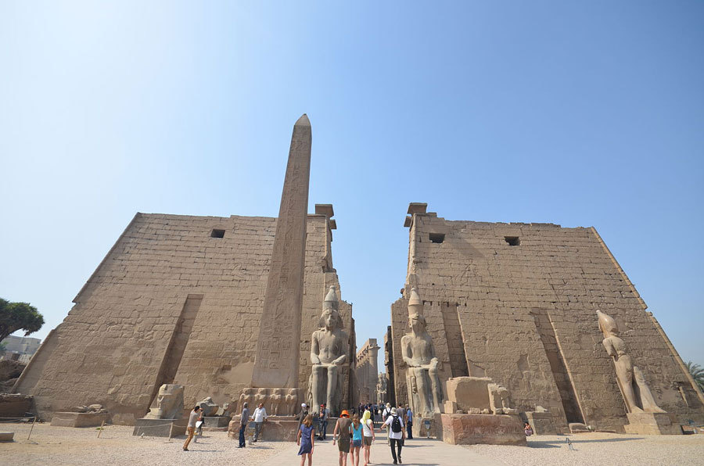
룩소르(Luxor)
룩소르는 과거 고대 이집트의 수도 테베(Thebes)가 위치했던 곳임
나일강에 의해 서안과 동안으로 나뉘어져 있으며, 해가 뜨는 방향인 동안에는 삶을 상징하는 룩소르 신전, 카르낙 신전 등이 위치함
해가 지는 방향인 서안에는 죽음을 상징하는 왕가의 계곡, 왕비의 계곡이 위치함

Slide 16
미라의 제작
나트론(natron)이라고 불리는 천연 소금으로 육체에서 모든 물기를 제거함
간, 폐, 위, 장기는 시대에 따라 카노푸스 단지에 개별적으로 보존되기도 했고, 각각 따로 싸서 미라에 다시 집어넣기도 했음
뇌는 중요하지 않은 것으로 생각되어 버려짐
여러 장기 중에서 오직 심장만이 방부처리 없이 시신 속에 남겨 놓음
마지막으로 신체 곳곳에 보호를 위한 부적을 놓은 뒤 아마천으로 싸서 관에 넣었으며, 이 모든 과정에 소요된 시간은 대략 70일 이었음

Slide 17
고대 이집트 왕조 연표
30개 왕조
이집트 최초의 통일 왕조인 제1왕조를 시작으로 파라오들이 등장하여 이집트를 통치하며 30개 왕조가 이어짐 기원전 3000~2675년경
고왕국 시대(3-6왕조) 기원전 2675~2170년경
제1중간기(7-11왕조); 파라오 왕권이 쇠퇴한 혼란기 기원전 2170~2008년경
중왕국 시대(11-14왕족) 기원전 2008~1630년경
제2중간기(15-17왕조); 이민족들이 지배한 왕조들임 기원전 1630~1539년경
신왕국 시대(18-20왕조) 기원전 1539~1075년경
제3중간기(21-25왕조); 정치적 혼돈기 기원전 1075~656년경
알렉산더 대왕의 정복 왕조까지의 후기 왕조(26-31왕조) 기원전 664~332년경
후기 왕조 이후 프톨레마이오스 왕조가 등장하며 클레오파트라가 이 왕조의 마지막 통치자임. 기원전 332~30년경
* 기원전 3세기 헬리오폴리스의 제사장 마네트가 지은 ‘에깁티아카’에 30왕조 구분이 최초로 등장

Slide 18
이집트 지역 도시국가의 출현
고왕국 시대(기원전 3200-2300년)
상형문자와 달력을 사용함
피라미드의 시대로 불릴 정도로 쿠푸의 대피라미드와 같은 파라오를 위한 무덤 건축이 가장 웅장하게 만들어짐
제3왕조 두 번째 왕인 조세르는 건축가 임호테프의 도움으로 사카라에 계단식 피라미드를 처음으로 건설함
제3왕조 마지막 파라오 후니는 방추형의 ‘참피라미드’를 건축함
제4왕조 쿠푸가 대피라미드를 기자에 지으면서 피라미드 전성기를 이룩

Slide 19
이집트 지역 도시국가의 출현
중왕국 시대(기원전 2050-1775년)
거대한 신전들이 건축됨
멘투호테프 왕조로 불리는 11왕조 후반은 남쪽의 테베를 중심으로 발전

Slide 20
이집트 지역 도시국가의 출현
신왕국 시대(기원전 1575-1085년)
고대 이집트 최고의 전성기
람세스 2세, 투탕카멘 등이 신왕국의 파라오들임
그 영토를 북쪽으로 확장하고 팔레스타인을 식민지로 통치함
제18왕조의 첫 번째 왕 아후모세는 시리아 지역까지 장악하였으며, 투트모세 1세는 메소포타미아 지역의 관문인 유프라테스 강까지 진출하여 자신의 전승비를 세움
이집트 역사상 최고의 파라오로 기록되는 제19왕조의 람세스 2세는 당시 소아시아의 히타이트 제국의 남진정책에 대항하여 시리아의 카데쉬에서 전투를 벌였고 결국 세계 최초로 두 세력 사이에 평화조약을 체결하기도 함

Slide 21
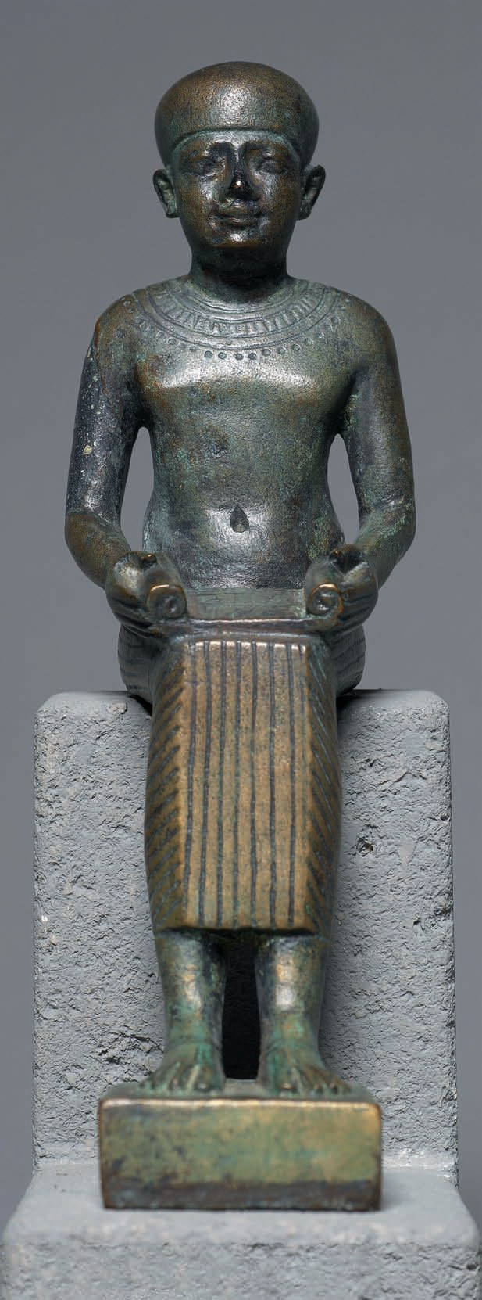
임호테프
말기왕조 시대, 기원전 724-332년
출토지 미상
청동
H 13cm, W 4.1cm, D 7.2cm
임호테프는 고왕국 시대 헬리오폴리스의 대제사장이자 조세르 왕의 계단식 피라미드를 설계하고 감독한 건축가로 유명하다. 신왕국 시대에 와서는 서기의 수호자로도 숭앙받았다.
나아가 말기왕조 시대부터는 신격화 되어 창조신 프타*와 인간인 케레두앙크 사이에서 태어난 반신반인으로 여겨졌다.
사카라의 세라페움 근처에 그를 위한 신전이 세워졌고, 특히 프톨
레마이오스 시대와 로마 시대에는 치료의 신으로 신앙되었다.
펼쳐진 파피루스* 두루마리를 들고 앉아 있는 이 조각에는 임호테프와 그의 부모, 프타와 케레두앙크의 이름이 새겨져 있다.
임호테프는 턱수염이 없고 프타처럼 머리에 꼭 맞는 모자를 쓰고 있으며 장딴지까지 내려오는 허리옷에는 섬세하게 주름이 잡혀 있다. 장신구로 세밀하게 표현된 가슴꾸미개를 걸고 있다

Slide 22
이집트 문자와 사자의 서
제18왕조 시대부터 사자에게 저승에서의 삶에 대한 안내서로서 무덤에 매장된 파피루스에 쓰인 글 모음이다. 흘려 쓴 히에로글리프(신성문자), 또는 히에라틱(필기체)으로도 쓰였고 삽화도 들어갔다.
이집트의 내세 신앙은 망자가 하늘에서 태양신 레와 하나가 되거나, 하계에서 오시리스와 하나가 될 수 있도록 하는 주문을 많이 만들어 내었다.
이 주문들은 문자의 주술적 효과에 바탕을 둔 것으로, 무덤의 벽이나 관에, 혹은 관 속에 넣는 파피루스 두루마리 등에 쓰여졌다.
이 주문들은 원래 왕의 내세를 위한 것으로서 제5왕조 말기에 처음으로 사카라에 있는 우나스 왕의 피라미드에 기록되었다. 그 때문에 이것은 피라미드 문서라고도 불린다.
시대가 지남에 따라 왕이 아닌 사람도 이 문구를 사용할 수 있게 되면서, 제1중간기에는 관에 씌어지는 관문서가 생겨났고, 신왕국 시대에는 『사자의 서』로 집대성됨

Slide 23
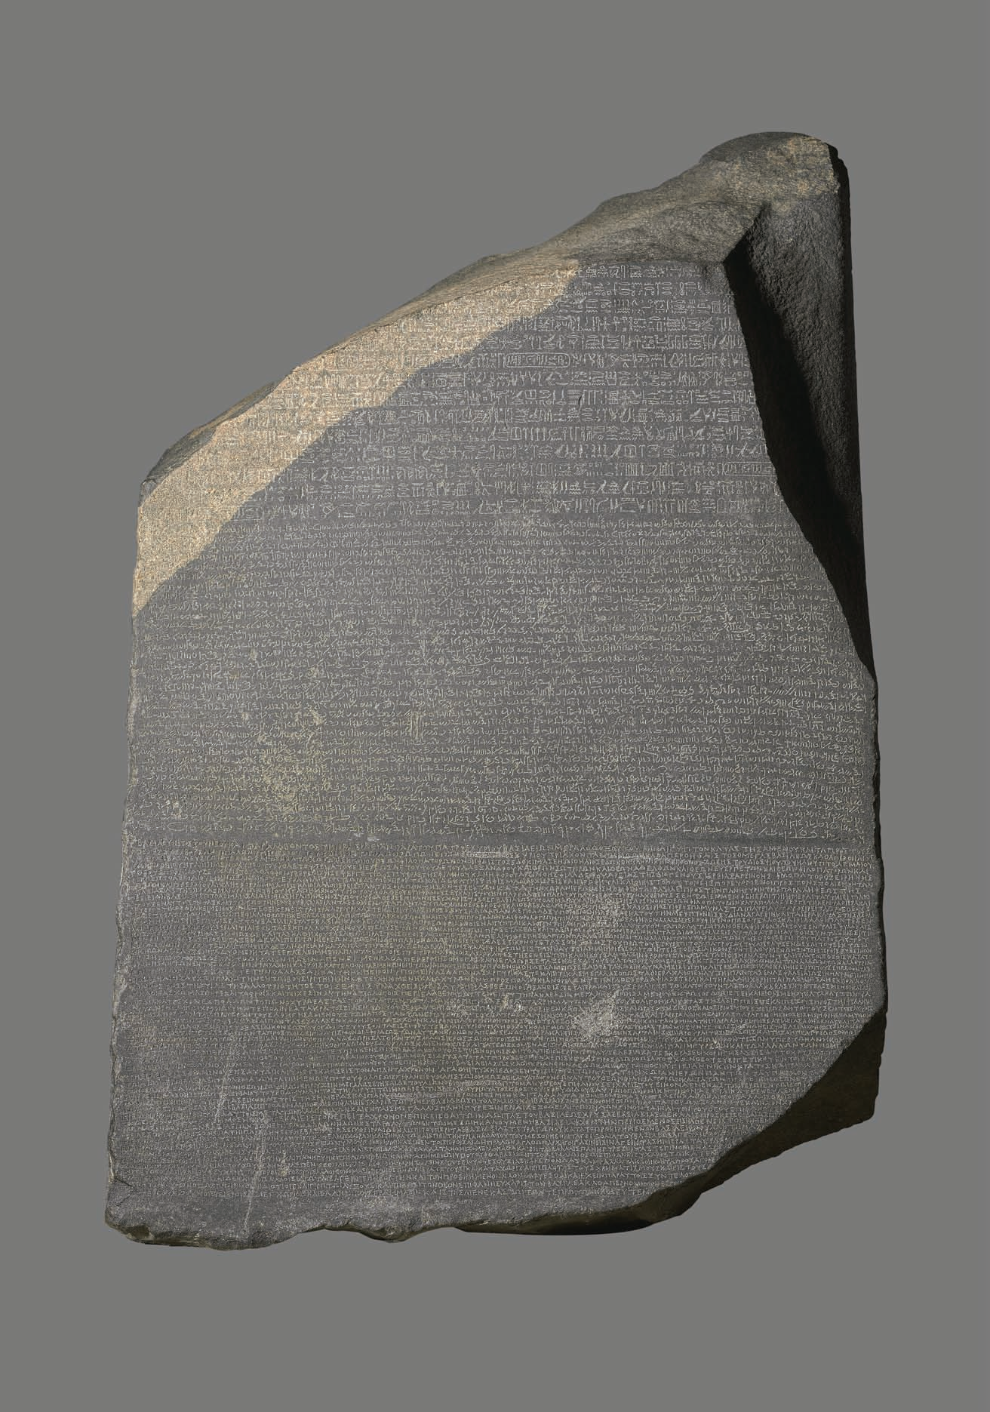
로제타 스톤 프톨레마이오스 5세 에피파네스 때에 만들어진 검은색 비석 프톨레마이오스 5세의 은혜가 요약되어 있음 1799년 7월 15일 베헤이라 주 로제타에서 나폴레옹의 이집트 원정군 장교인 피에르 부샤르가 발견 이집트어와 그리스어의 2가지 언어와 상형문자, 민중문자, 그리스 알파벳의 3가지 필기방식으로 씌여져 있어 이집트 상형문자 해독의 실마리가 됨

Slide 24
로제타 스톤 1814년 영국인 토마스 영이 이집트 민중문자의 해독을 끝냈고, 이집트 상형문자 해석을 시작했다. 1822년부터 1824년까지 장프랑수아 샹폴리옹이 이 일을 확장하여, 로제타 돌을 해석하였다. 샹폴리옹은 그리스어와 콥트어를 읽을 수 있었으므로 그것부터 해석하였고, 테두리가 둘러진 것이 무엇인가를 알아냈다. 그것은 왕의 이름을 나타내는 것이었다. 따라서 상형문자쪽의 테두리가 둘러진 단어를 주목하여 해독

